Slide 1
MLP Implementações
No. USP – nome integrante 1 apresentador
No. USP – nome integrante 2
No. USP – nome integrante 3
No. USP – nome integrante 4
No. USP – nome integrante 5 apresentadorA
No. USP – nome integrante 6

Slide 2
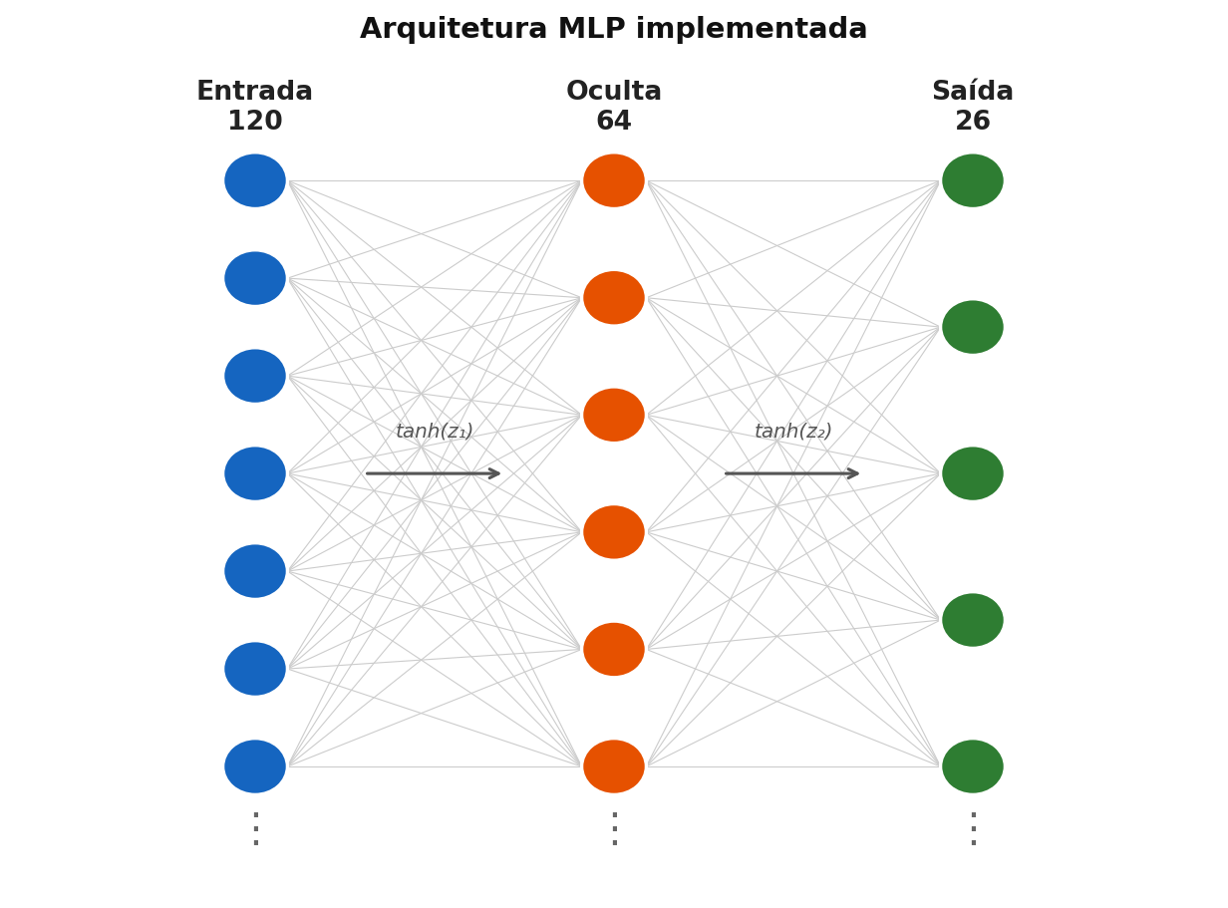
Estruturas de dados e programação
Estrutura de programação:
Todos os dados são manipulados como arrays NumPy bidimensionais. X tem shape (n_amostras, 120): cada linha é uma imagem de letra achatada. O vetor y tem shape (n_amostras,) com o índice da classe (0=A … 25=Z).
Camada de Entrada — 120 neurônios:
Cada neurônio recebe o valor de um pixel da imagem (0 ou 1). A rede aprende quais padrões de pixels ativam cada letra. W1 (120×64) e b1 (1×64) inicializados com Xavier Uniform.
Camada Oculta — 64 neurônios:
Usa a função de ativação tanh para extrair representações intermediárias não lineares. 64 foi o melhor valor encontrado no Grid Search.
Camada de Saída — 26 neurônios:
Um neurônio por letra (A–Z). O de maior ativação indica a predição: argmax(tanh(z2)) → índice → chr(65 + índice). W2 (64×26), b2 (1×26).

Slide 3
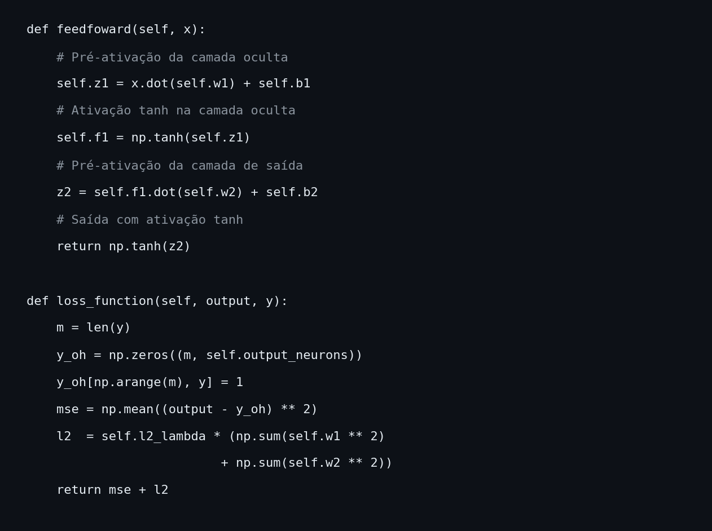
Feedforward e cálculo do erro da rede
Feedforward:
z1 = X·W1 + b1 (pré-ativação oculta). f1 = tanh(z1) (ativação oculta). z2 = f1·W2 + b2 (pré-ativação saída). saída = tanh(z2). Cada passagem propaga os 120 pixels até 26 saídas.
Cálculo do erro (Loss):
Combina MSE (Erro Quadrático Médio) entre a saída tanh e o rótulo one-hot com regularização L2 (λ=0.001). O MSE penaliza o quadrado da diferença; a L2 penaliza pesos grandes para reduzir overfitting.
E = (1/N)·Σ(saída – y_onehot)² + λ·(||W1||² + ||W2||²)

Slide 4
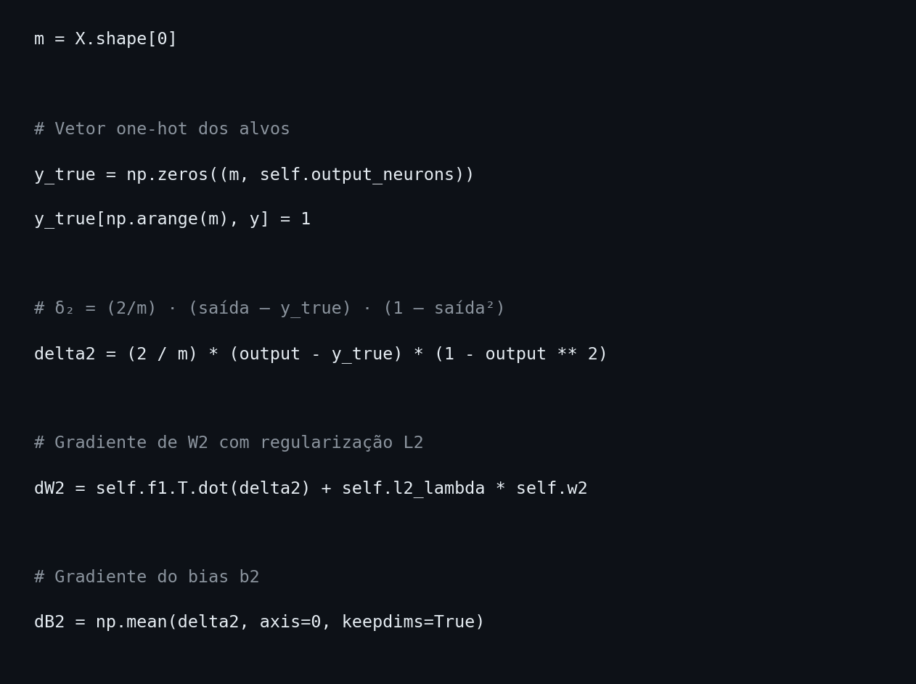
Backpropagation – cálculo do erro para retropropagação
Backpropagation – Camada de Saída:
O sinal de erro é calculado como δ₂ = (2/m)·(saída − y_true)·(1 − saída²). O fator (1 − saída²) é a derivada da tanh avaliada na saída, necessária pela regra da cadeia.
δ₂ = (2/m) · (saída – y_true) · (1 – saída²)
dW2 = f1ᵀ · δ₂ + λ·W2
dB2 = média(δ₂)
O termo λ·W2 é a contribuição da regularização L2 ao gradiente. Sem ele os pesos poderiam crescer indefinidamente. O bias b2 é atualizado pela média de δ₂ sobre o batch.

Slide 5
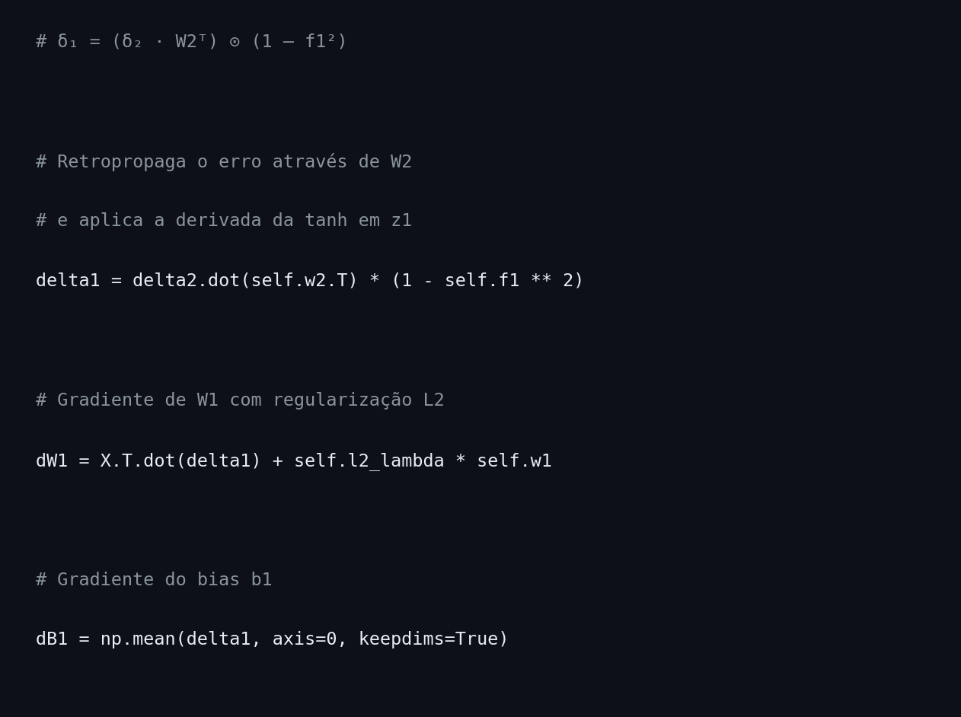
Backpropagation – contribuição do erro na camada escondida
Backpropagation – Camada Oculta:
O erro é retropropagado da camada de saída multiplicando δ₂ pela transposta de W2. O resultado é então multiplicado elemento a elemento pela derivada da tanh em z1, que é (1 − f1²), onde f1 foi obtido no feedforward.
δ₁ = (δ₂ · W2ᵀ) ⊙ (1 – f1²)
dW1 = Xᵀ · δ₁ + λ·W1
dB1 = média(δ₁)
Esse processo garante que os pesos de todas as camadas sejam ajustados na direção que minimiza o erro total, mesmo que não estejam diretamente conectados à saída.

Slide 6
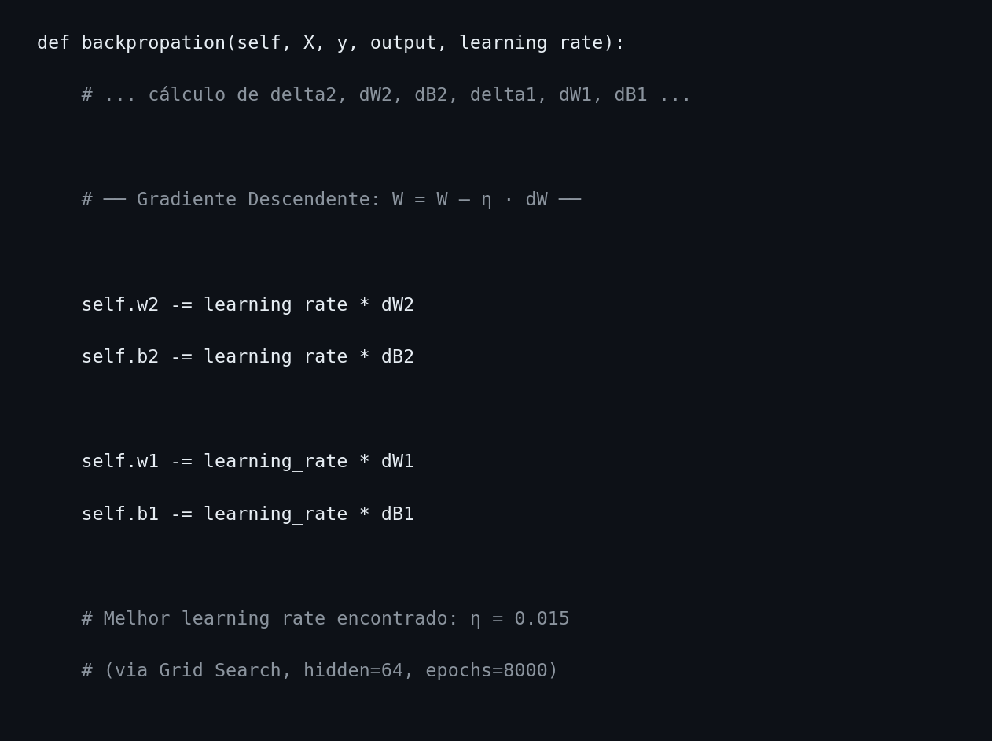
Atualização de pesos sinápticos
Atualização dos pesos — Gradiente Descendente:
Cada peso é reduzido na direção do gradiente multiplicado pela taxa de aprendizado η. A atualização é aplicada a cada época usando todo o batch de treinamento (Batch Gradient Descent).
W ← W – η · dW b ← b – η · db
Melhor valor de η = 0.015 (encontrado pelo Grid Search):
Valores maiores causaram instabilidade ou parada antecipada prematura em alguns modelos. Valores menores (0.010) convergiram mais devagar e tiveram val_acc inferior. η=0.015 com hidden=64 produziu o melhor equilíbrio entre velocidade e qualidade.

Slide 7
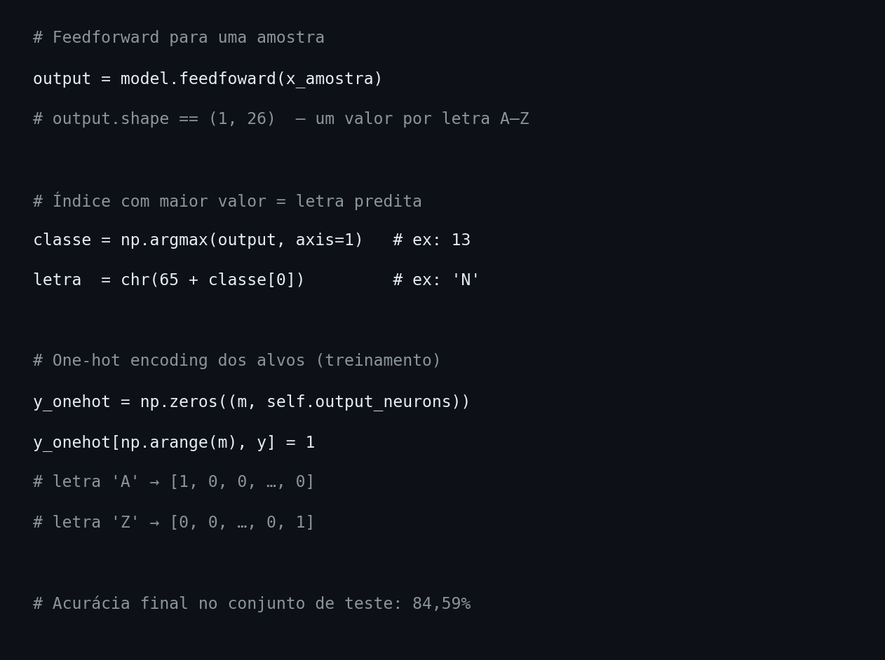
Resposta de reconhecimento de caractere
Predição do caractere:
Após o feedforward, a rede produz um vetor de 26 valores. O índice do maior valor (argmax) determina a classe predita. Esse índice é convertido para a letra usando chr(65 + índice): 0→'A', 25→'Z'.
Rótulo one-hot no treinamento:
O alvo é um vetor onde apenas o neurônio da letra correta vale 1 e os demais valem 0. O MSE compara esse vetor com a saída tanh(z2). Isso força a rede a ativar fortemente o neurônio correto e suprimir os demais.
letra 'A' → [1, 0, 0, …, 0]
letra 'N' → [0, 0, …, 1, …, 0] (posição 13)
Acurácia final no conjunto de teste: 84,59% (266 amostras)

Slide 8
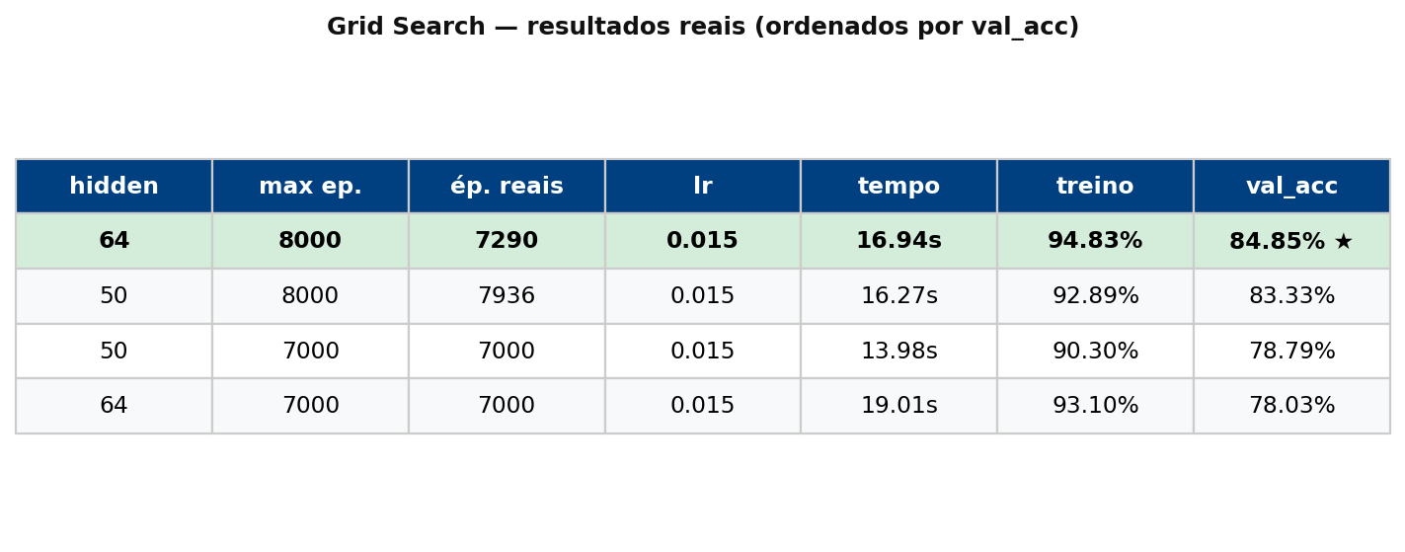
Determinação de parâmetros
Grid Search — como os parâmetros são determinados:
Testamos combinações de hidden_neurons, epochs e learning_rate com l2=0.001 e patience=40 fixos. Cada combinação treinou do zero e foi avaliada pela acurácia de validação. Os melhores parâmetros foram então usados para treinar o modelo final.
Parâmetros testados:
hidden: [50, 64] | epochs: [7000, 8000] | lr: [0.015]
l2: 0.001 (fixo) | patience: 40 (fixo)
Parâmetro mais crítico:
O número de neurônios ocultos influencia tanto o tempo quanto a acurácia. hidden=64 com 8000 épocas alcançou val_acc=84.85% em 16.94s, parando na época 7290. Aumentar hidden demais não garante melhora — o overfitting pode surgir.
Melhor: hidden=64 | lr=0.015 | epochs=8000 → test_acc=84,59%

Slide 9
Dinâmica de treinamento e teste
Dinâmica de Treinamento — Tempos e Configuração de Hardware
Ambiente de execução:
CPU: processador x86-64 (sem GPU) — implementação 100% NumPy, sem frameworks de deep learning. Sistema operacional: Windows 11. Python 3.x + NumPy.
Tabela de experimentos — Grid Search (dados reais):
hidden=64 | epochs=8000 | lr=0.015 → tempo: 16.94s | épocas reais: 7290 | val_acc: 84.85% ← MELHOR
hidden=50 | epochs=8000 | lr=0.015 → tempo: 16.27s | épocas reais: 7936 | val_acc: 83.33%
hidden=50 | epochs=7000 | lr=0.015 → tempo: 13.98s | épocas reais: 7000 | val_acc: 78.79%
hidden=64 | epochs=7000 | lr=0.015 → tempo: 19.01s | épocas reais: 7000 | val_acc: 78.03%
Análise:
O tempo de execução é dominado pelo número de épocas reais e pelo tamanho da camada oculta. A parada antecipada reduziu de 8000 para 7290 épocas no melhor modelo, economizando ~10% do tempo. Modelos que não pararam antecipadamente (ex: hidden=50, 7000 épocas) levaram menos tempo total mas tiveram pior acurácia — indicando que não convergiram totalmente.

Slide 10
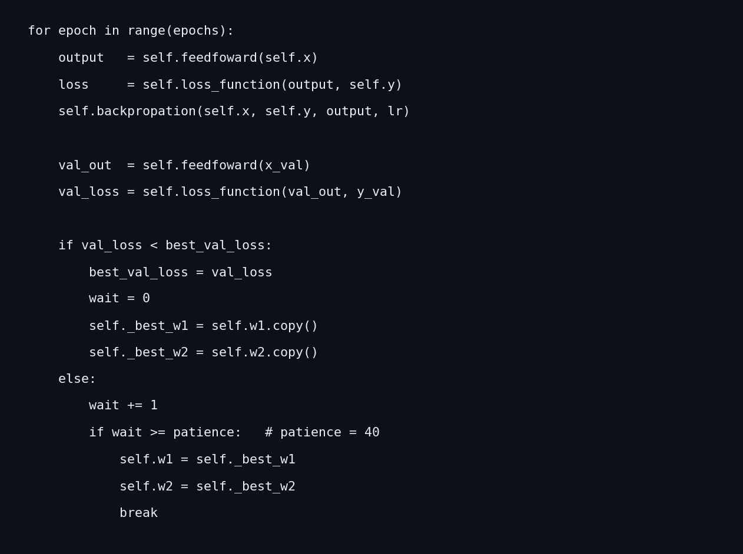
Treinamento e parada antecipada
Divisão dos dados:
Treino: 70% | Validação: 10% | Teste: 20% (seed=42, embaralhado). A normalização min-max é calculada exclusivamente sobre o treino e aplicada igualmente à validação e ao teste para evitar vazamento de dados.
Melhor execução — hidden=64, lr=0.015, epochs=8000:
Parada antecipada na época 7290 (patience=40). val_loss mínimo = 0.1178. train_acc = 94.83% | val_acc = 84.85% | test_acc = 84.59%.
Como a parada antecipada atua:
A cada época, a rede avalia o val_loss. Se ele não melhorar por 40 épocas consecutivas, os pesos do melhor ponto são restaurados e o treino para. Isso captura o momento de melhor generalização antes que o overfitting se instale.
Convergência dos pesos:
Quando o val_loss estabiliza, os gradientes ficam próximos de zero e os pesos param de mudar significativamente. A parada antecipada identifica esse ponto automaticamente.

Slide 11
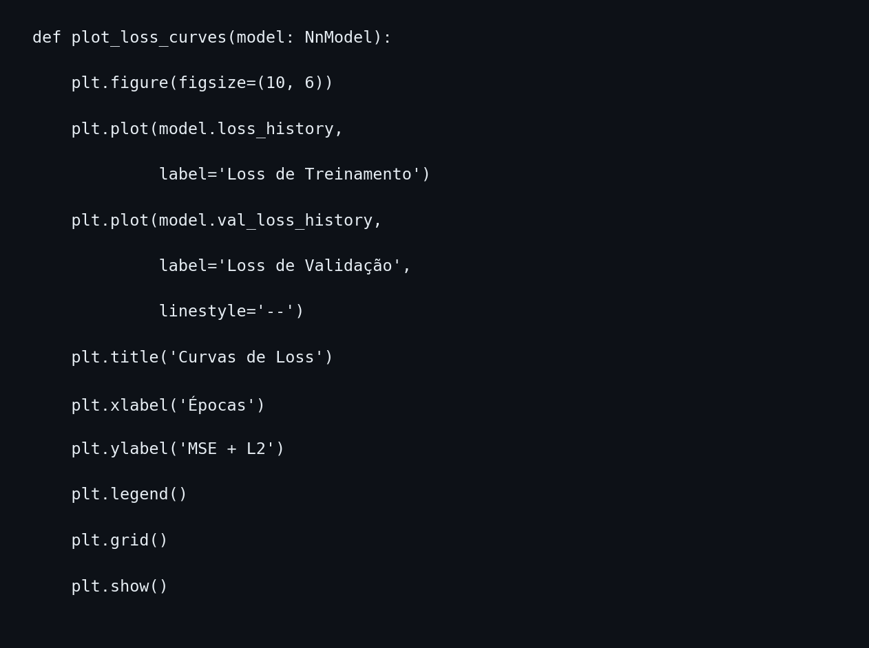
Parada antecipada
Observações nos gráficos de loss:
hidden=50, lr=0.015, epochs=7000: convergência sem parada antecipada — val_loss decresce em todas as épocas mas não chegou ao ótimo (val_acc=78.79%). hidden=64, lr=0.015, epochs=8000: parada na época 7290, val_loss mínimo=0.1178, melhor generalização (val_acc=84.85%).
Como dificultar o experimento:
Usar os conjuntos com ruído do dataset (caracteres-ruido.csv, caracteres_ruido20.csv) no treino e o limpo na validação amplifica a divergência entre as curvas de treino e validação, tornando o comportamento da parada antecipada muito mais evidente.
Outra estratégia — classes ambíguas:
Mesclar letras visualmente similares (D/O, I/J, U/V) aumenta a ambiguidade do problema. O val_loss oscila mais, o modelo demora mais para convergir, e a parada antecipada passa a ter papel decisivo no resultado final.
Em todos os experimentos o erro minimizado é o MSE somado à regularização L2 (λ=0.001).

Slide 12
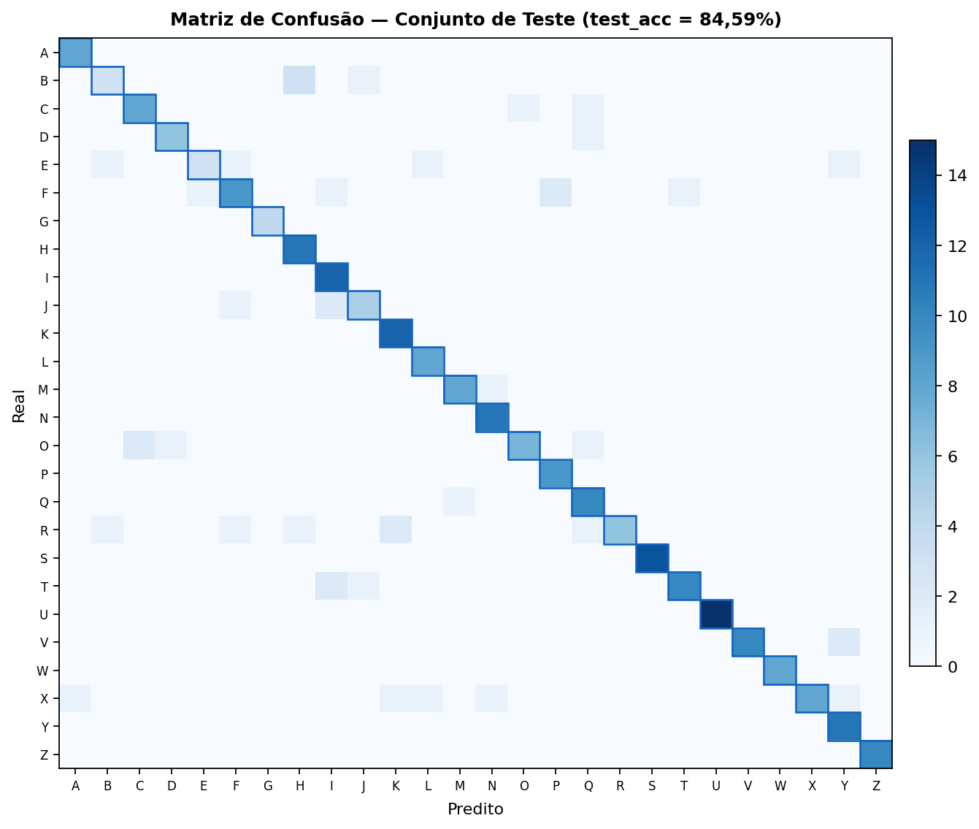
Matriz de confusão
Modelo final — teste (84,59%):
A matriz de confusão revela quais letras a rede acerta e confunde. Letras com traços distintivos (A, G, H, N, W) têm recall próximo a 100%. As maiores confusões ocorrem entre letras visualmente similares.
Principais confusões observadas:
O ↔ Q (formas circulares fechadas). E ↔ F (traços horizontais em comum). I ↔ J (hastes verticais parecidas). C ↔ G (arco com/sem gancho). U ↔ V (formas em 'v').
Validação Cruzada K=5:
Acurácia média: 84.77% | Desvio padrão: ±2.02%. O baixo desvio indica que o modelo é estável e generaliza de forma consistente em diferentes partições dos dados.
Para gerar uma segunda matriz de confusão sem parada antecipada: definir patience=9999 e comparar com os resultados acima.

Slide 13
Implementações adicionais
Regularização L2 (λ = 0.001):
Adicionada à função de perda como λ·(||W1||²+||W2||²) e aos gradientes dos pesos. Penaliza pesos grandes, forçando a rede a generalizar melhor. Sem L2, o modelo pode memorizar o treino e ter desempenho ruim no teste.
Inicialização Xavier Uniform:
Pesos inicializados em [-limit, +limit] onde limit = √(6/(n_in+n_out)). Garante variância adequada dos gradientes desde a primeira época, evitando saturação da tanh e acelerando a convergência.
Normalização Min-Max (sem data leakage):
As estatísticas (min, max) são calculadas exclusivamente sobre o conjunto de treino (ou treino de cada fold no K-Fold) e aplicadas igualmente a validação e teste. Isso evita que informações do futuro influenciem o treinamento.
Grid Search automatizado + Validação Cruzada K=5:
4 combinações de hiperparâmetros testadas com tabela de resultados incluindo tempo de execução, épocas reais e acurácia de validação. Avaliação robusta com 5 folds usando os melhores parâmetros (hidden=64, lr=0.015, epochs=8000), acurácia média 84.77% ±2.02%.

Slide 14
MLP Implementações
No. USP – nome integrante 1 apresentador
No. USP – nome integrante 2
No. USP – nome integrante 3
No. USP – nome integrante 4
No. USP – nome integrante 5 apresentadorA
No. USP – nome integrante 6

Slide 15
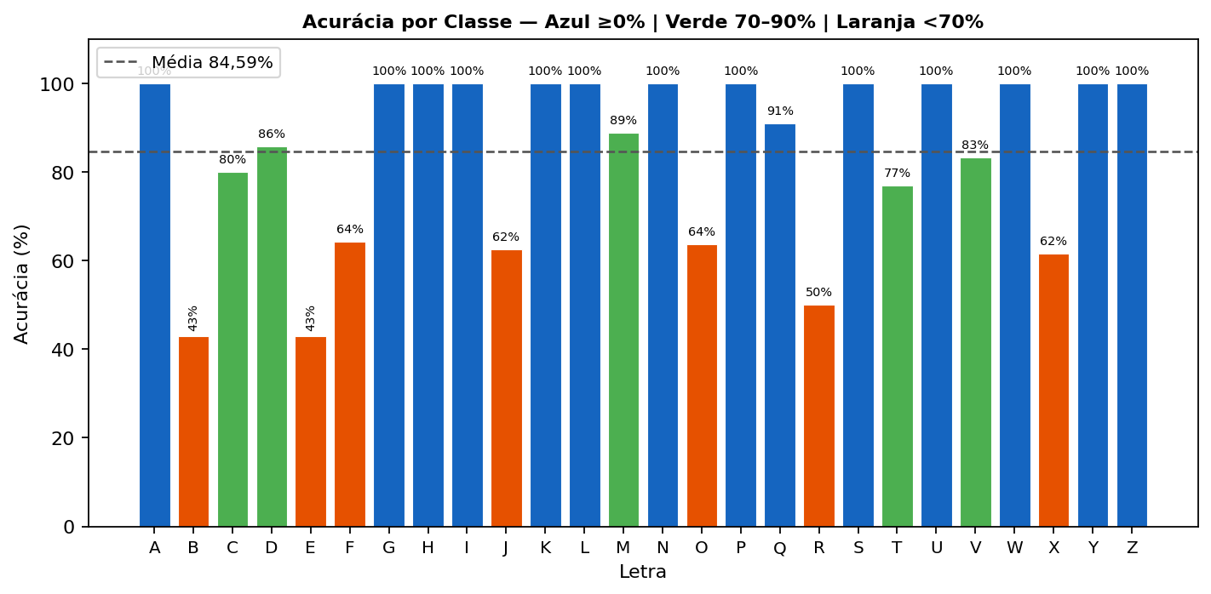
Análise Detalhada da Matriz de Confusão
Acurácia por letra (conjunto de teste):
O gráfico ao lado mostra a acurácia individual por classe. Barras azuis indicam acurácia ≥90% (excelente), verdes indicam 70–90% (bom) e laranjas <70% (difícil). A linha tracejada marca a acurácia média geral de 84,59%.
Letras com 100% de acerto:
Letras com padrões muito distintos como A, G, H, N, W são reconhecidas perfeitamente. Elas possuem combinações únicas de pixels que não se sobrepõem com outras classes.
Letras mais difíceis:
As letras com menor acurácia são aquelas com formas similares a outras no dataset. O modelo confunde principalmente O/Q, E/F, I/J — letras que diferem por apenas 1 ou 2 pixels no padrão 8×15 usado.
O dataset CARACTERES usa padrões binários 8×15 (120 pixels). Letras similares nesse grid são naturalmente mais difíceis de distinguir.

Slide 16
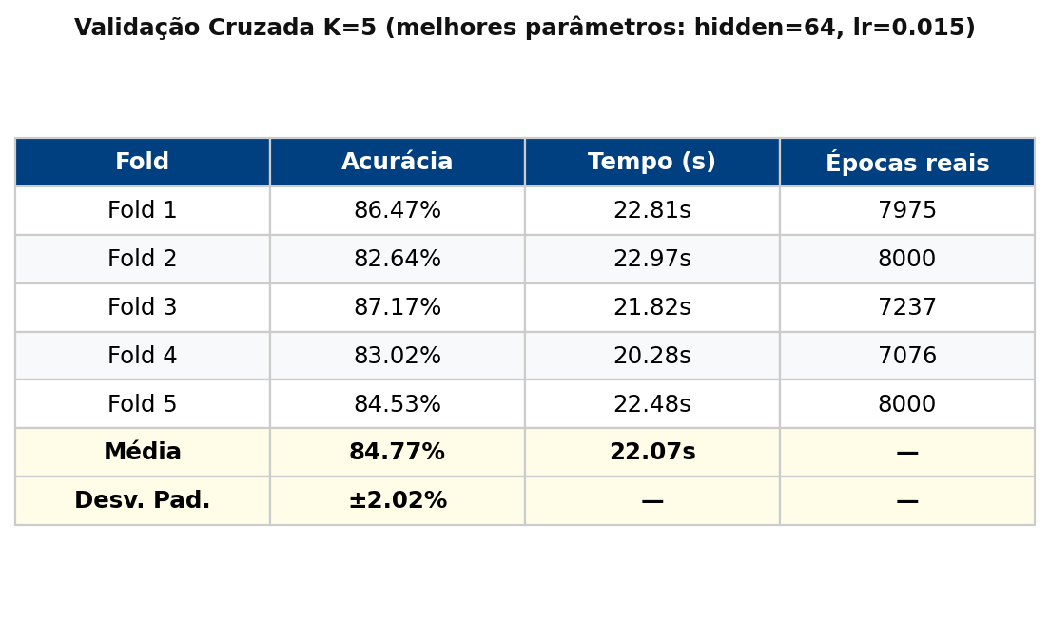
Validação Cruzada K-Fold (K=5) — Resultados
Objetivo da validação cruzada:
Avaliar se o modelo generaliza de forma estável ou se o resultado depende da divisão específica dos dados. Com K=5, cada fold usa 80% para treino e 20% para validação, rodando os melhores hiperparâmetros do Grid Search.
Configuração por fold:
hidden=64 | lr=0.015 | epochs=8000 | l2=0.001 | patience=40. A normalização é recalculada dentro de cada fold para evitar data leakage. Mesma seed (random_state=42) para reproducibilidade.
Resultados:
Fold 1: 86.47% em 22.81s (7975 épocas reais)
Fold 2: 82.64% em 22.97s (8000 épocas — sem parada antecipada)
Fold 3: 87.17% em 21.82s (7237 épocas reais)
Fold 4: 83.02% em 20.28s (7076 épocas reais)
Fold 5: 84.53% em 22.48s (8000 épocas — sem parada antecipada)
Média: 84.77% | Desvio padrão: ±2.02%

